Slide 1
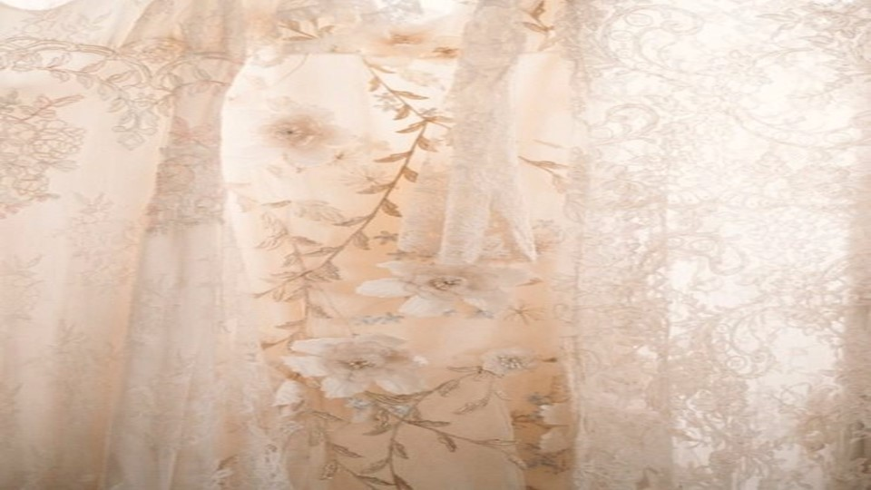



Slide 3


Slide 4
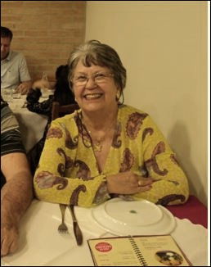
Um pouco sobre a Poeta!
Natural de Campinas, SP, é membro
efetivo da CASA DO POETA de CAMPINAS,
Professora primária e participante de 36 Antologias
Literárias pela Lítteris Editora, do Rio de Janeiro,
pela Casa do Novo autor Editora de São Paulo
e pela Komedi Editora de Campinas.
Tem sete livros já publicados.

Slide 5

Meu Amor Por Você
Marilza Pereira Calsavara
“MDLUZ”

Slide 6


Slide 7

Meu amor por você é poesia,
que se expressa através de palavras,
minha saudade é alegria,
carregada de lembranças perfeitas
do sonho que tive um dia.

Slide 8


Slide 9
Seu coração é a casa onde
eu quero morar, de preferência,
sem porta e janela, para dela nunca
conseguir escapar. Pensei que poderia,
mas fugir do amor que sinto,
só me causa tristeza e me faz
querer voltar no tempo,
para começar tudo de novo.

Slide 10


Slide 11
Quem sabe o seu coração aprende,
que o amor é uma chama
que acendo, e que sua luz ilumina,
as estrelas que se instalam
no céu, quando o dia termina,
e a noite,
a lua dos apaixonados brilha!
MDLUZ
20/02/21

Slide 12


Slide 13
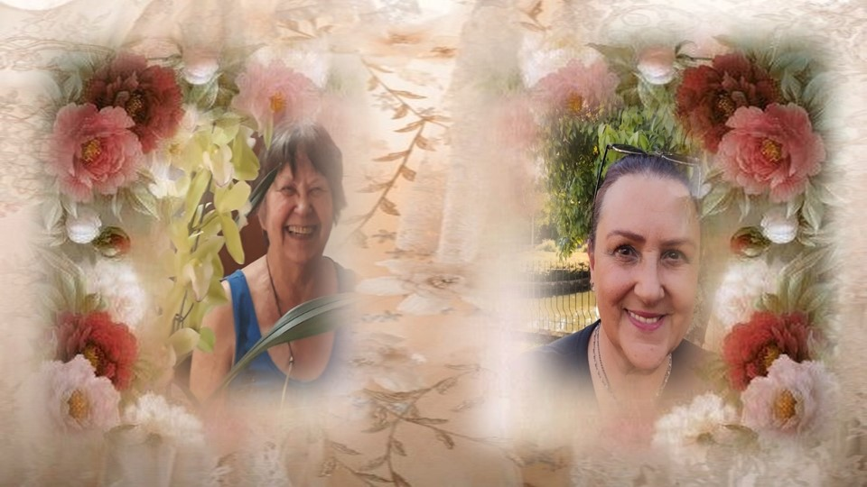
Mariza Pereira Calsavara
Cléo Menegatt

Slide 14


Slide 15
Imagens: Internet e Acervo Pessoal
Texto: Mariza Pereira Calsavara-MDLUZ
Música: Melhor De Mim- Performed By
Katrin Wettin
http://www.sergrasan.com.br/cleoslides
Canal no Youtube:
http://www.youtube.com/c/CleoniceMenegattGoelzer
Criação, Formatação e Edição:
Cléo Menegatt
cmenegatt2016@gmail.com

